Slide 1



AtendanceCheck
„На чича ми на чинията“

Slide 2



Проблемът и настоящите решения
Проверката на присъствията е основен елемент на образовнието. В течение на времето този процес е оптимизиран чрез замяната на хартиените дневници с платформи като scholo и НЕИСПУО, но продължава да отнема време от часа.

Slide 3

0
Цели на проекта
Спестяване на учебно време
Улесняване на учителите

Slide 4




Нашето решение
Система за проверка на присъствията с RFID четец.

Slide 5


Как работи проекта?
Всеки ученик получава чип и го сканира на четеца, влизaйки в стаята. Системата му нанася съответното присъствие/закъснение.

Slide 6

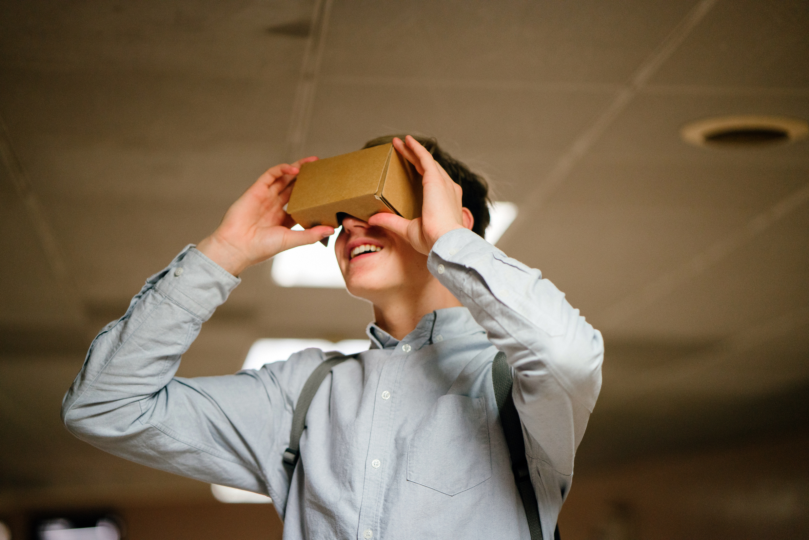
Демо

Slide 7
Технологии
Arduino
SQL
PHP
HTML
CSS

Slide 8

Процес на работа
Антоан Цонков - код за ардуино
Илия Илиев – свързване на хардуера и част от кода за ардуино
Петър Антонов – SQL и PHP
Матей Симеонов – уеб дизайн
Ирена Сербезова – уеб дизайн и презентация

Slide 9


Нашето преживяване
Нашият екип – страхотни сме
Нашият ментор – помогна ни доста
Какво научихме от хакатона – работа в екип и няколко езика за програмиране

Slide 10
Благодаря за вниманието!

Slide 11




Сълита за използване

